Slide 1
Cyklus malého projektu
Fond malých projektů
Školení pro Konečné uživatele
17. 10. 2018 Zlín

Slide 2
Osnova semináře
Cyklus malého projektu
Změny v průběhu realizace projektu
Vyúčtování projektu a Závěrečná zpráva
Veřejné zakázky
Propagace a publicita malého projektu
Ověření a udržitelnost malého projektu
Nejčastější chyby

Slide 3
Projektový cyklus
příprava projektu a podání projektové žádosti
administrativní ověření
hodnocení projektové žádosti
schválení projektu Regionálním výborem
příprava a vydání Smlouvy o NFP
realizace projektu – monitorování projektu, projektové změny, výběr dodavatele, publicita…
vyúčtování projektu
udržitelnost projektu a archivace

Slide 4
Období před podpisem Smlouvy o NFP
Vypořádání podmínek stanovených Regionálním výborem
Úprava harmonogramu malého projektu
Doplnění příloh požadovaných před vydáním Oznámení o schválení ŽoNFP (doklad o zajištění spolufinancování, doklady prokazující vlastnické právo k nemovitostem)
Doplnění příloh požadovaných před podpisem Smlouvy o NFP (doklady k povolení stavby, elektronická verze žádosti včetně příloh, podepsaná aktuální verze ŽoNFP, smlouva o zřízení účtu na projekt)
Vzájemné odsouhlasení textu Smlouvy o NFP

Slide 5
Realizace projektu
Dokumentace pro realizaci:
Příručka pro žadatele a konečné uživatele, verze 1.1 (platná od 20.2.2018), včetně příloh
Aktualizace Příručky pro žadatele a konečné uživatele – sledovat webové stránky Správce (www.regionbilekarpaty.cz) !!!
Náležitosti dokladování (včetně požadovaných formulářů PPŽaKU část III.), aktuální kurs EUR, manuál publicity, mzdové sazby typových pozic a další informace zveřejněné na stránkách Správce
Postupy v zadávacích řízení pro ČR (III.10a)
SEZNÁMIT SE A NASTUDOVAT DOKUMENTACI !

Slide 6
Realizace malého projektu
Probíhá v souladu se schválenou ŽoNFP a rozpočtem projektu, Smlouvou o NFP, regionální dokumentací (především PpŽaKU včetně příloh) a platnou legislativou ČR

Slide 7
Způsobilost výdajů malého projektu
Časová způsobilost výdajů začíná dnem následujícím po dni podání žádosti o NFP u příslušného Správce, příp. prvním dnem schváleného harmonogramu realizace aktivit MP, který je přílohou Smlouvy o NFP.
Konečný termín způsobilosti výdajů je dán dnem ukončení realizace malého projektu uvedeným ve Smlouvě o NFP.
Nejzazší termín zaplacení výdajů, které vznikly během doby způsobilosti pro financování, je 30 dní po ukončení realizace všech aktivit malého projektu).
V programu není možné financovat již ukončené malé projekty, tj. poslední aktivita malého projektu nesmí být ukončena před zasedáním RV, na kterém bude malý projekt schválen.

Slide 8
Další povinnosti konečného uživatele
Dodržování pravidel publicity
Dodržování pravidel způsobilosti výdajů
Splnění hodnot stanovených monitorovacích ukazatelů
Dodržování horizontálních principů a rovných příležitostí
Dodržování pravidel pro veřejné zakázky
Dodržování všech dalších pokynů Správce

Slide 9
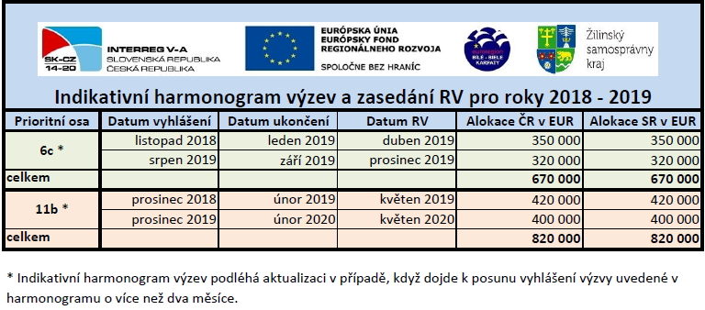

Slide 10
Děkuji vám za pozornost!
Ing. Jana Smutná
ředitelka RBK
Region Bílé Karpaty

